Slide 1


Slide 2

Il convient de lancer le mode diaporama pour la diffusion de la leçon en classe
Réservé à l’enseignant (e)

Slide 3




Pictogrammes
Réservé à l’enseignant (e)
L’enseignant parle
Diffusion d’un média
Média en cours de diffusion
Fin du média. Passer au slide suivant
Expliquer, donner une consigne
Désigner un élève

Slide 4
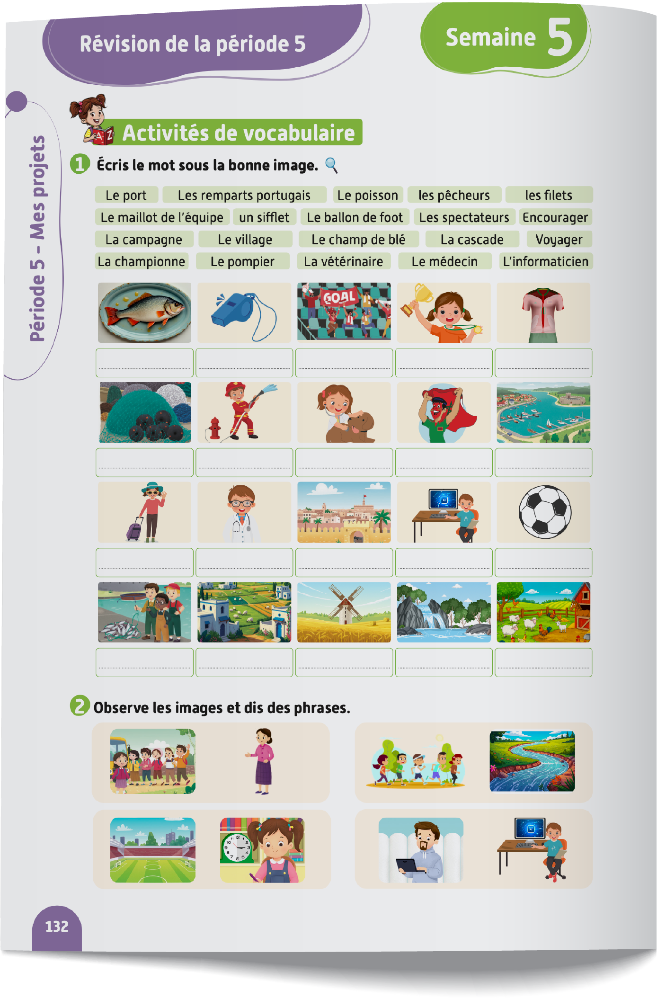




Contenu de la semaine
Réservé à l’enseignant (e)

Slide 5

Organisation de la semaine
Réservé à l’enseignant (e)
Séance 1
Séance 4
Activités de vocabulaire
Évaluation
Activités d’écriture
Évaluation
Séance 2
Séance 5
Activités orales
Évaluation
Évaluation
Séance 3
Séance 6
Activités de lecture
Évaluation
Évaluation

Slide 6




Plan de la séance 1
Réservé à l’enseignant (e)
1. Activité 1
Rappel des mots de vocabulaire.
Jeux de vocabulaire.
Faire des phrases avec des mots de vocabulaire.
Travail sur livret

Slide 7
Réservé à l’enseignant (e)
(ة)خاص بالأستاذ
Au terme de cette séance de révision, l’enseignant doit vérifier qu’au moins 80% des élèves sont capables de :
Reconnaitre et produire des mots de vocabulaire.
Faire des phrases avec des mots de vocabulaire.
* Si ce taux n’est pas atteint, il convient de mettre en place des actions de remédiation, collectives ou individuelles.

Slide 8




Bonjour les enfants. Aujourd’hui, nous allons réviser les mots de vocabulaire des semaines précédentes. Soyez attentifs.

Slide 9
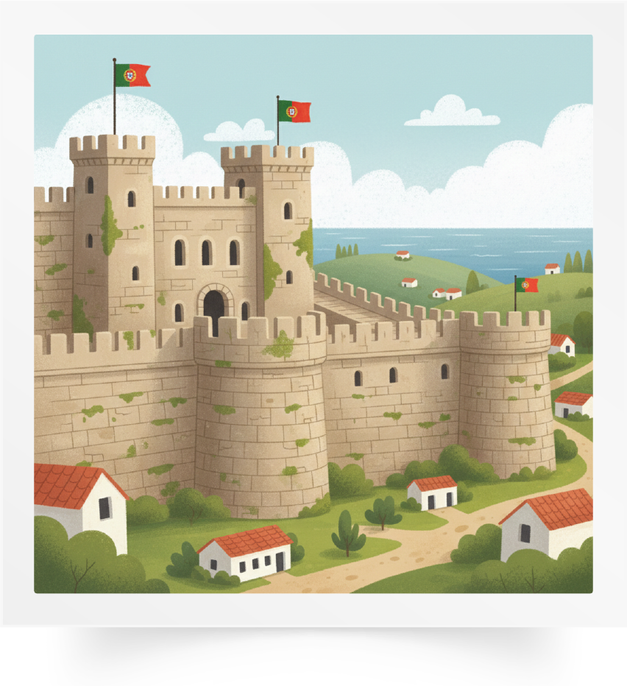
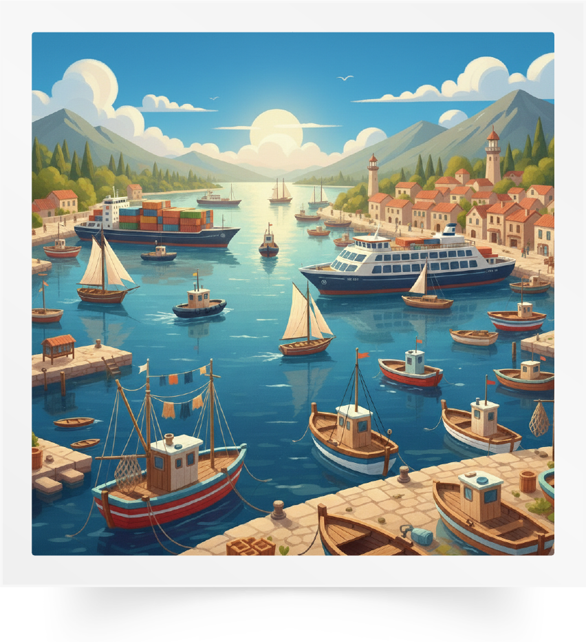
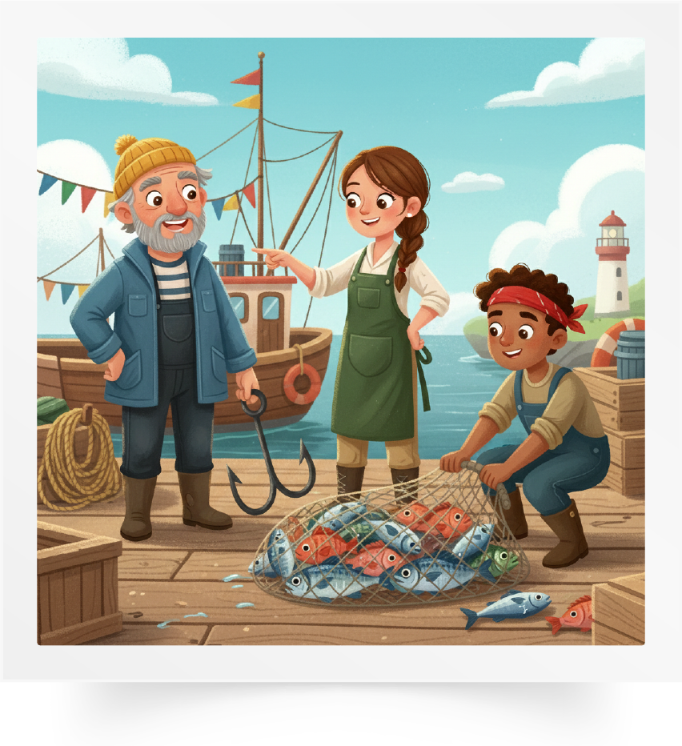
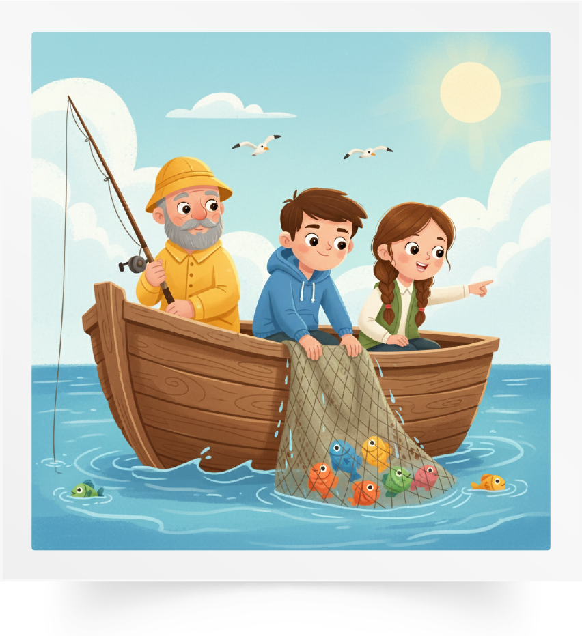
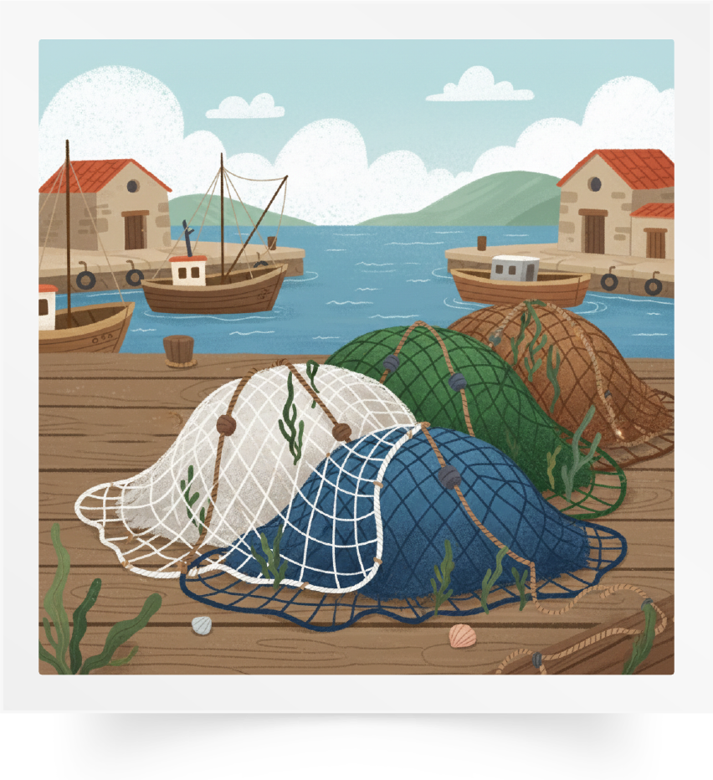

Répétons ensemble : Les remparts portugais – Le port - Les pêcheurs – La pêche
– Le filet – Le poisson.
Les remparts
portugais
Les pêcheurs
Le port
La pêche
Le filet
Le poisson

Slide 10

Pour chaque image, je vais désigner un élève pour dire le mot. C’est quel mot ?

Slide 11

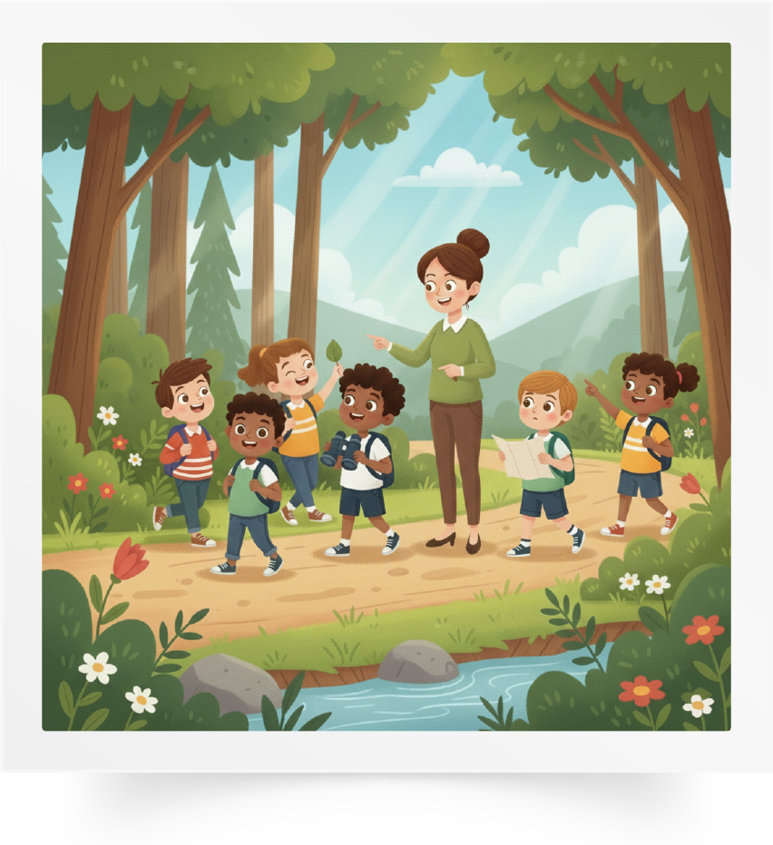
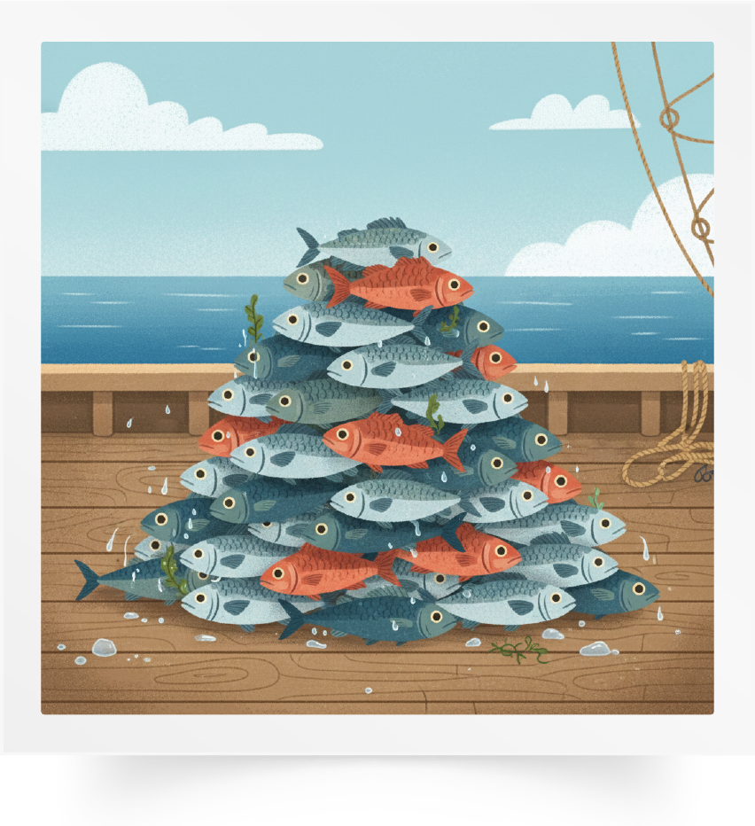


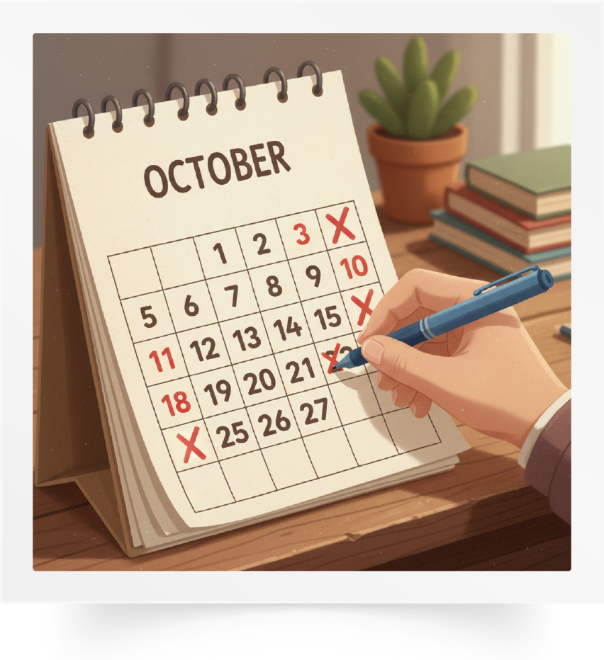
Répétons ensemble : Grillé – L’excursion – plusieurs – Tôt – Tard - Prochain.
Grillé
L’excursion
Plusieurs
Tôt
Tard
Prochain

Slide 12
Pour chaque image, je vais désigner un élève pour dire le mot. C’est quel mot ?

Slide 13
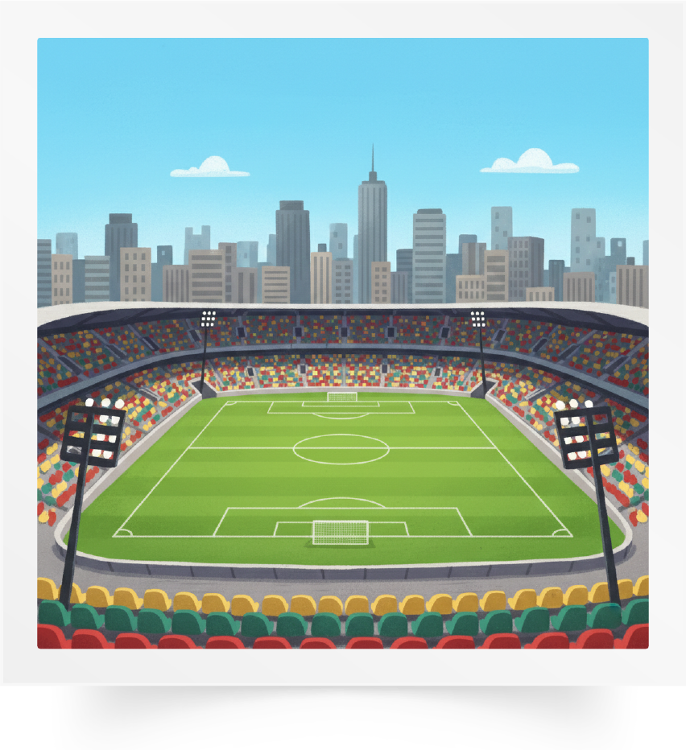

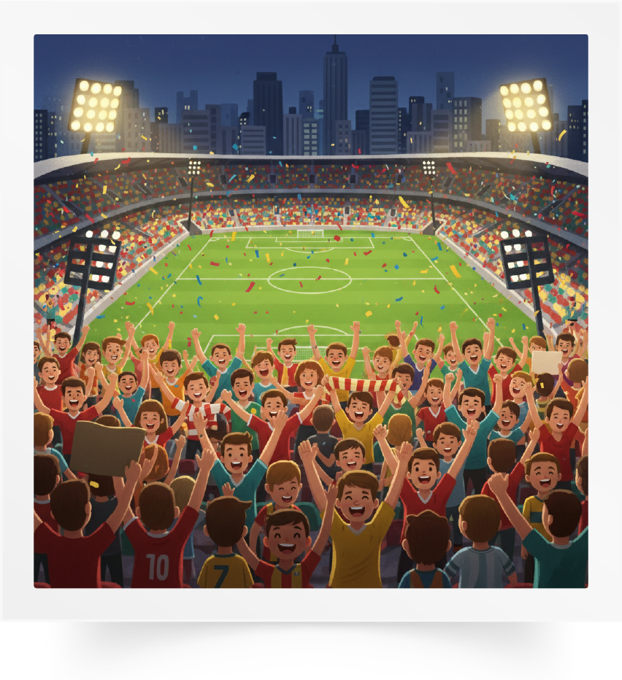

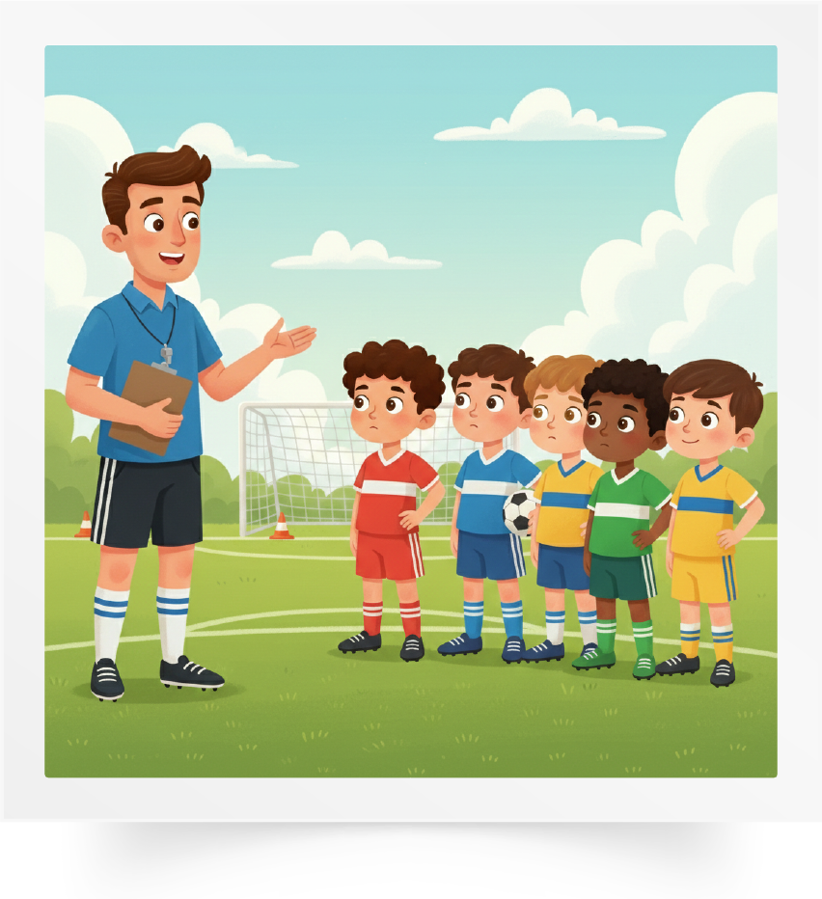

Répétons ensemble : Le terrain – Le ballon de foot - Les spectateurs – Encourager
– Organiser – Un sifflet.
Le terrain
Le ballon de foot
Les spectateurs
Encourager
Organiser
Un sifflet

Slide 14
Pour chaque image, je vais désigner un élève pour dire le mot. C’est quel mot ?

Slide 15

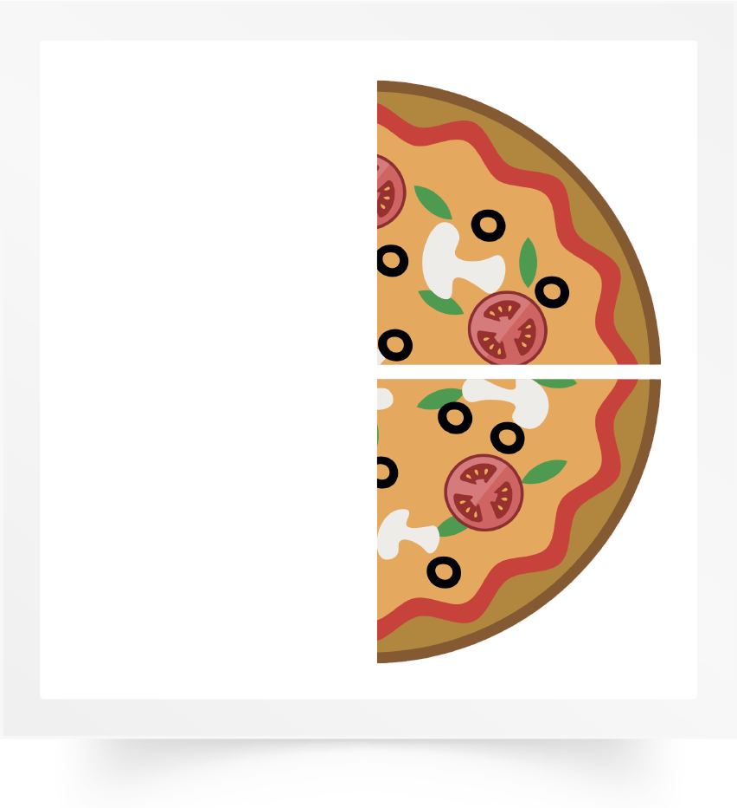
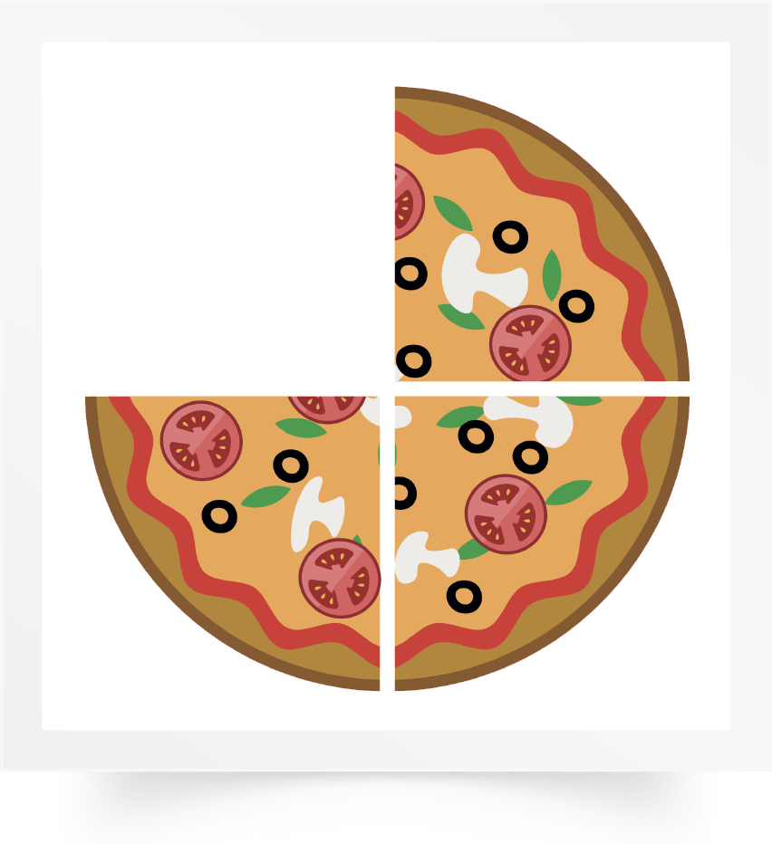
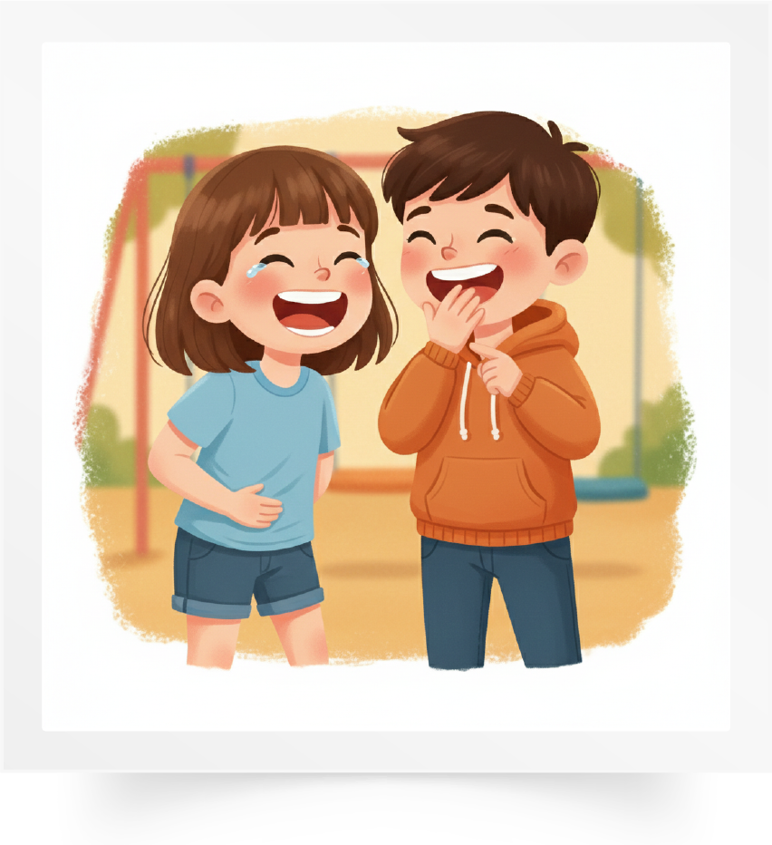
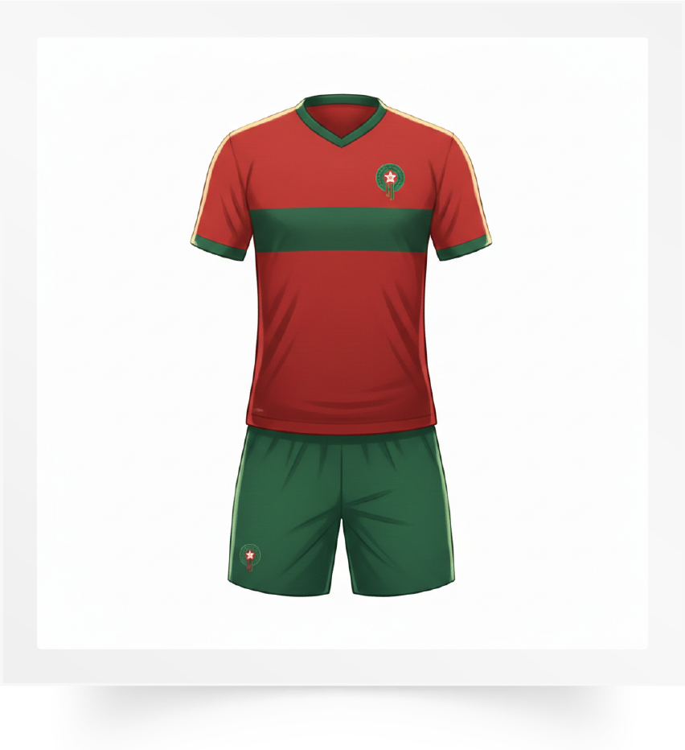

Répétons ensemble : Un quart – Un demi – Moins le quart – La joie – Le maillot de l’équipe - Une récompense.
Un quart
Un demi
Moins le quart
La joie
Le maillot de l’équipe
Une récompense

Slide 16
Pour chaque image, je vais désigner un élève pour dire le mot. C’est quel mot ?

Slide 17

Nous allons jouer au jeu des mots invisibles.
Jeu des mots invisibles.

Slide 18

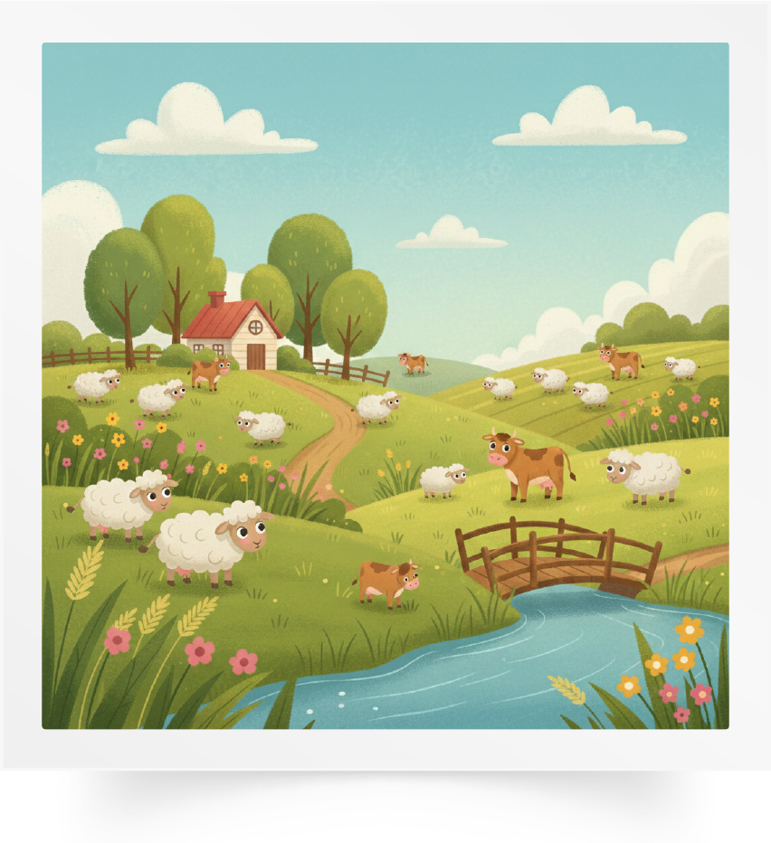

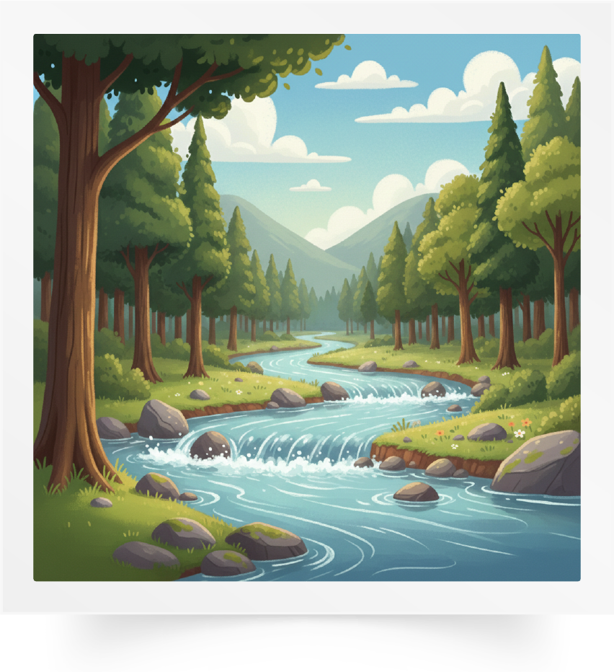
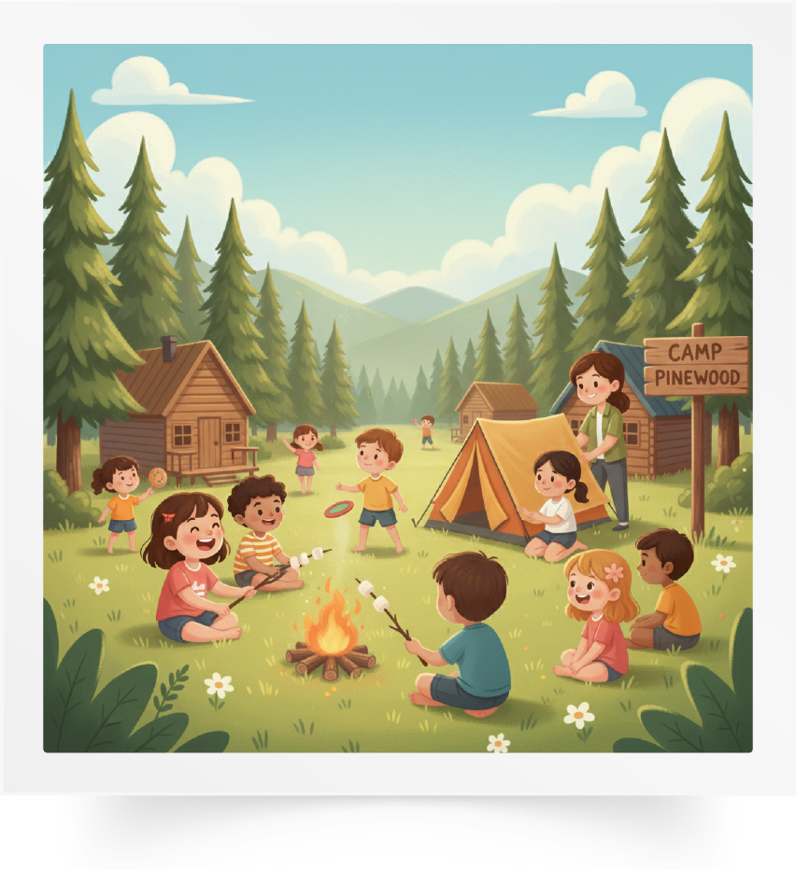

Répétons ensemble : Le village – La campagne - Le champ de blé – La rivière
– La colonie de vacances - Le camping.
Le village
La campagne
Le champ de blé
La rivière
La colonie de vacances
Le camping

Slide 19
Observez bien les images. Je vais masquer trois images.

Slide 20
Quelles sont les 3 images qui manquent ?
?
?
?

Slide 21
Les trois images qui manquent sont : le village , le champ de blé et la colonie de vacances.

Slide 22

Nous allons jouer au jeu des mots qui bougent.
Jeu des mots qui bougent

Slide 23

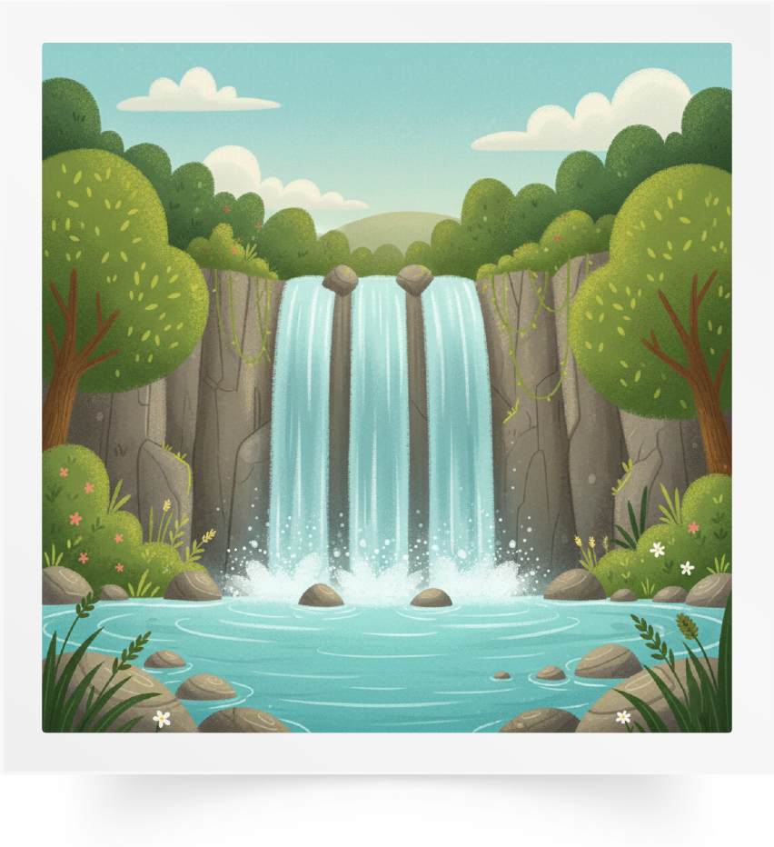
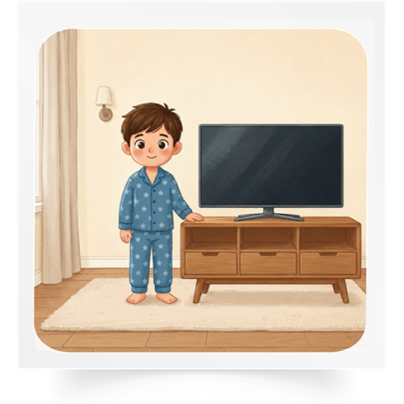
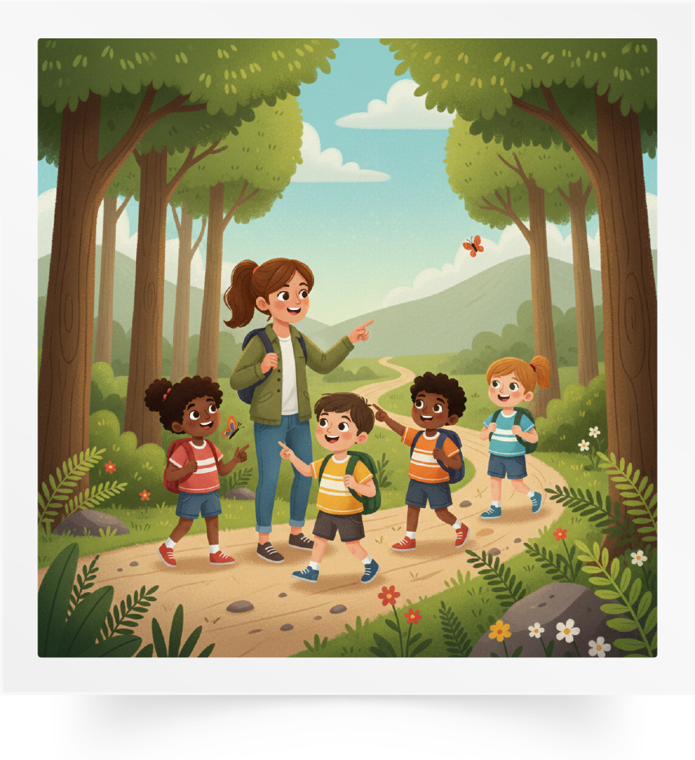
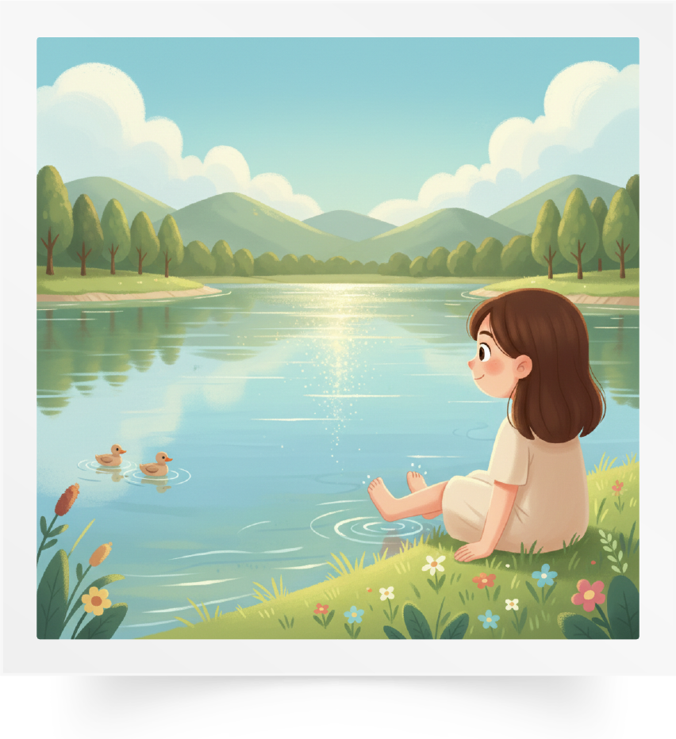
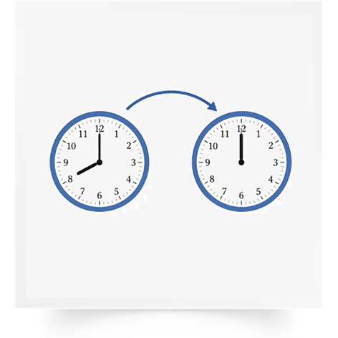
Répétons ensemble : Voyager – La cascade – À côté – Une randonnée – Au bord de
- Pendant.
Voyager
La cascade
À côté
Une randonnée
Au bord de
Pendant

Slide 24
Observez bien. Je vais faire bouger 2 mots.

Slide 25
Quelles sont les 2 images qui ont bougé ?

Slide 26
Les deux images qui ont bougé sont : la cascade et au bord de.

Slide 27

Plan de la séance
Réservé à l’enseignant
Rappel des mots de vocabulaire.
Jeux de vocabulaire.
2. Activité 2
Faire des phrases avec des mots de vocabulaire.
Activités sur livret

Slide 28
Maintenant, on va faire des phrases avec les mots de vocabulaire. Observez ces images. Qui veut dire une phrase ?
Les pêcheurs
Le port

Slide 29
Voici une phrase correcte : Les pêcheurs sont dans le port.
Les pêcheurs sont dans le port.

Slide 30
Observez ces images. Qui veut dire une phrase ?
Les spectateurs
Encourager

Slide 31
Voici une phrase correcte : Les spectateurs encouragent les joueurs.
Les spectateurs encouragent les joueurs.

Slide 32
Observez ces images. Qui veut dire une phrase ?
Une randonnée
Au bord de

Slide 33
Voici une phrase correcte : Les élèves ont organisé une randonnée au bord de la rivière.
Les élèves ont organisé une randonnée au bord de la rivière.

Slide 34
Observez ces images. Qui veut dire une phrase ?
Le filet
La pêche
Le poisson

Slide 35
Voici une phrase correcte : Dans le filet, il y a beaucoup de poissons.
Dans le filet, il y a beaucoup de poissons.

Slide 36
Observez ces images. Qui veut dire une phrase ?
Le terrain
Les spectateurs
Le maillot de l’équipe

Slide 37
Voici une phrase correcte : Dans le terrain, les spectateurs portent le maillot de l’équipe.
Dans le terrain, les spectateurs portent le maillot de l’équipe.

Slide 38
Observez ces images. Qui veut dire une phrase ?
Prochain
L’excursion

Slide 39
Voici une phrase correcte : Dimanche prochain, nous irons en excursion.
Dimanche prochain, nous irons en excursion.

Slide 40
Observez ces images. Qui veut dire une phrase ?
Moins le quart
Voyager
La campagne

Slide 41
Voici une phrase correcte : À trois heures moins le quart, nous allons voyager à la campagne.
À trois heures moins le quart, nous allons voyager
à la campagne.

Slide 42


Plan de la séance
Réservé à l’enseignant (e)
Rappel des mots de vocabulaire.
Jeux de vocabulaire.
Faire des phrases avec des mots de vocabulaire.
3. Activités de vocabulaire sur livret
Activités sur livret

Slide 43
Ouvrez le livret à la page 132. Vous allez faire cette activité à l’oral avec votre camarade.

Slide 44

À tour de rôle : l’un montre une image, l’autre dit le mot. Je passe entre les rangs pour vous aider.
1
Je montre l’image
2
Je dis le mot

Slide 45

La séance d’aujourd’hui est terminée. À la maison, faites l’ activité 1 sur le livret.
Vous devez écrire les mots du vocabulaire.

Slide 46
Réservé à l’enseignant (e)
Évaluation des acquis
de la période 5

Slide 47
Réservé à l’enseignant (e)
Les compétences évaluées
CO1 Comprendre, à l’oral, des mots de vocabulaire.
CO2 Comprendre, à l’oral, des phrases.
PO1 Produire, à l’oral, des mots de vocabulaire.

Slide 48

Réservé à l’enseignant (e)
  Cette séance est consacrée à l’évaluation des compétences suivantes : CO1, CO2 et PO1.
  La passation se fait de manière individuelle : l’enseignant évalue chaque élève en l’ invitant à son bureau.
  L’enseignant est guidé par le ppt affiché sur son ordinateur qui ne doit pas être projeté sur l’écran de la classe (l’ordinateur doit être débranché du Datashow).
  Pendant que l’enseignant évalue de manière individuelle les élèves, le reste de la classe réalise des activités pour assurer le calme : lecture, coloriage, copie, dessin.
  L’enseignant note immédiatement chaque compétence évaluée et renseigne la grille de compilation (0 -10 ) en s’appuyant sur les indications de compilation en dessous de chaque slide d’item.

Slide 49
Réservé à l’enseignant (e)
Avant de commencer les évaluations individuelles
1 - Garder à portée de main la grille de compilation
2- Donner une activité à réaliser au reste de la classe

Slide 50
Bonjour cher élève. Nous allons faire quelques activités d’évaluation.

Slide 51
Réservé à l’enseignant (e)
L’enseignant demande aux élèves de prendre le livret à la page 132 et de relire en silence les mots de l’activité 1.

Slide 52
Réservé à l’enseignant (e)
CO1. Comprendre, à l’oral, des mots de vocabulaire.

Slide 53
Regarde les images. Je vais te dire des mots et tu vas me montrer les images qui correspondent.
1 réponse correcte = 2 points ( 10 points)

Slide 54
Réservé à l’enseignant (e)
CO2. Comprendre à l’oral des phrases et des textes.

Slide 55
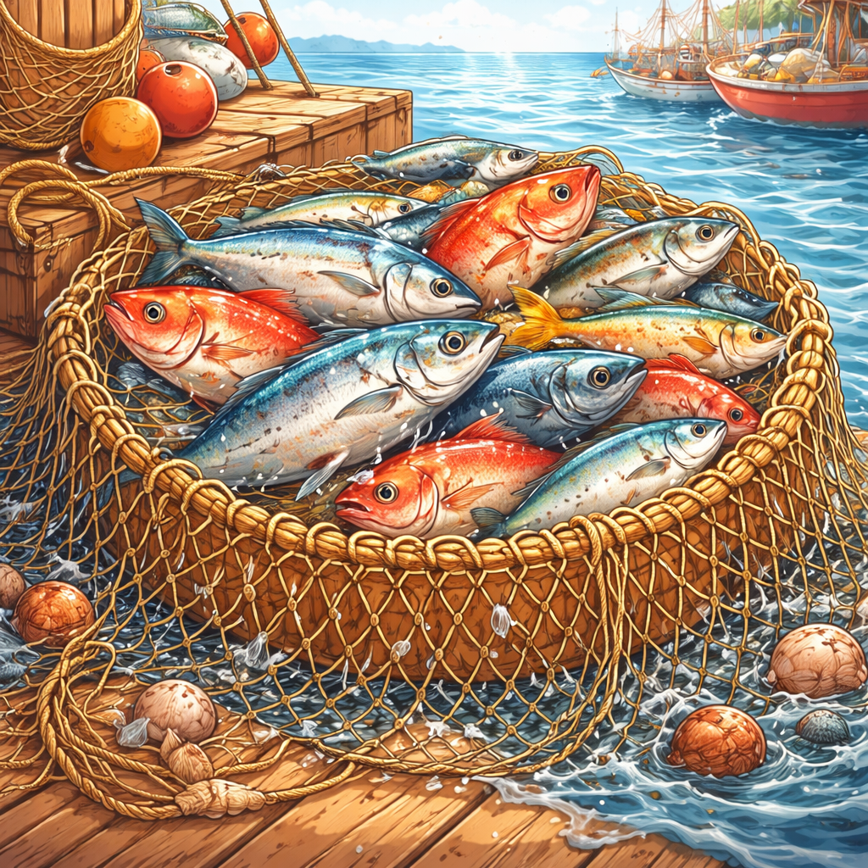

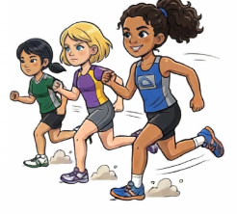


Regarde les images. Je vais te dire des phrases et tu vas me montrer les images qui correspondent :
Salim a fait une randonnée à la montagne. – Sami et son père sont allés à la pêche. – Les élèves iront en classe à dix heures et quart. – Dimanche prochain, Salma aura une course. – Dans le filet, il y a beaucoup de poissons.
1 réponse correcte = 2 points (10 points)

Slide 56
Réservé à l’enseignant (e)
PO1. Produire, à l’oral, des mots de vocabulaire
et les mettre dans des phrases

Slide 57
Mets ton doigt sur chaque image, dis-moi le mot en français et mets-le dans une phrase.
1 réponse correcte = 2 points (10 points)

Slide 58
C’est fini. Reviens à ta place !

